Slide 1


องค์ประกอบของการเขียนโครงการพัฒนาเด็กปฐมวัย
การเขียนโครงการพัฒนาเด็กปฐมวัยเป็นสิ่งสำคัญสำหรับการสร้างอนาคตที่ดีของเด็กๆ เราจะสำรวจองค์ประกอบหลักของการเขียนโครงการในด้านนี้
by นันทิยา น้อยจันทร์

Slide 2

วัตถุประสงค์ของโครงการ
เสริมศักยภาพ
สร้างพื้นฐาน
ช่วยเสริมสภาพทางร่างกาย อารมณ์ และจิตใจของเด็กให้เติบโตและพัฒนาอย่างเต็มที่
สร้างพื้นฐานสำหรับการเรียนรู้ตลอดชีวิตของเด็กผ่านกิจกรรมและการสอน
สร้างความยั่งยืน
เพิ่มความยั่งยืนทางการพัฒนาเด็กสู่อนาคตด้วยแนวทางการศึกษาที่เหมาะสม

Slide 3




กลุ่มเป้าหมาย
เด็กวัยทารก
เด็กวัยก่อนเกณฑ์
ครูปฐมวัย
อายุ 0-3 ปี ต้องได้รับการดูแลเรื่อง營養และการพัฒนาทางกาย
อายุ 3-5 ปี ต้องการการพัฒนาทางอารมณ์และจิตใจอย่างเต็มที่
ครูผู้ให้ความสำคัญทางการศึกษาปฐมวัยอย่างจริงจัง

Slide 4
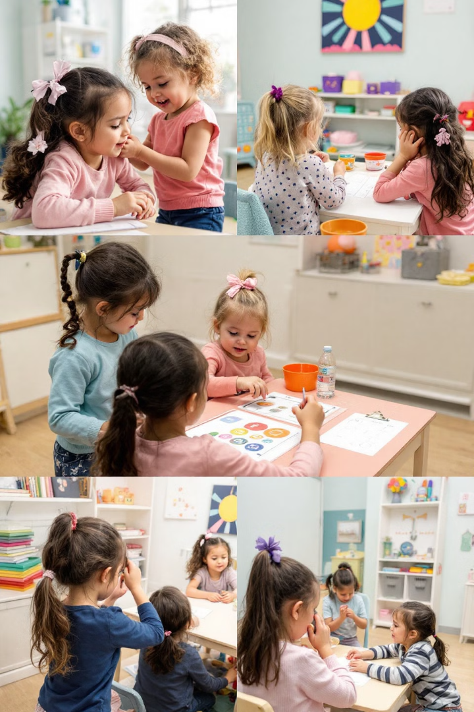
กิจกรรมของโครงการ
1
กิจกรรมร่างกาย
จัดกิจกรรมที่ช่วยเร่งพัฒนาการทางกายภาพของเด็ก เช่น เกมเคลื่อนไหว, โยคะวัยเด็ก
2
ส่งเสริมอารมณ์
สร้างโครงการที่ช่วยสร้างความมั่นใจและมีทักษะทางอารมณ์
3
พัฒนาสติปัญญา
จัดกิจกรรมที่ช่วยเร่งพัฒนาการทางปัญญา เช่น การเรียนรู้ผ่านเกมส์, วิทยาศาสตร์เด็ก

Slide 5
ระยะเวลาของโครงการ
เดือนแรก-สาม
1
การวางแผนและเตรียมการเริ่มแผนการศึกษาเบื้องต้น
เดือนสี่-หก
2
การดำเนินกิจกรรมหลักตามแผนการศึกษาที่วางไว้
เดือนที่เจ็ด-เก้า
3
การประเมินผลกระทบและปรับเปลี่ยนแผนการศึกษา
เดือนสิบ-สิบสอง
4
การสรุปผลโครงการและเตรียมแผนการศึกษาสำหรับปีหน้า

Slide 6

งบประมาณ
20%
30%
ค่าครู
วัสดุและอุปกรณ์
งบประมาณสำหรับการจ้างครูผู้เชี่ยวชาญด้านการศึกษาพัฒนาเด็กปฐมวัย
งบในการจัดซื้อวัสดุและอุปกรณ์การศึกษาที่เหมาะสมกับเด็กปฐมวัย
25%
25%
สถานที่และสิ่งแวดล้อม
นอกเหนือ
งบสำหรับการตกแต่งห้องเรียนและสิ่งแวดล้อมในการเรียนรู้ที่เหมาะสม
งบสำรองสำหรับการใช้จ่ายที่ไม่คาดคิดหรือเพิ่มเติม

Slide 7
การประเมินผลโครงการ
การวัดประสิทธิภาพ
Feedback
การวิเคราะห์ผลกระทบ
ประเมินผลการสนับสนุนของโครงการต่อเด็กผ่านเกณฑ์การเรียนรู้และพัฒนาการ
รวบรวมความคิดเห็นจากครู, เด็ก, และผู้ปกครองเพื่อนำมาปรับปรุงโครงการ
ใช้เครื่องมือและแบบสำรวจเพื่อวิเคราะห์ผลกระทบระยะยาวของโครงการต่ออนาคตของเด็ก

Slide 8

ปัญหาและอุปสรรค
ปัญหาความรู้
ปัญหาความช่วยเหลือ
ครูอาจยังคิดว่าโครงการมีความซับซ้อนเกินไป มีความจำเป็นที่จะสร้างระบบอบรมอย่างเหมาะสม
อาจมีการขาดแคลนงบประมาณหรือทรัพยากร ไม่สามารถนำโครงการไปสู่การนำไปวันต่อวันได้
ปัญหาการเข้าถึง
เด็กในพื้นที่ห่างไกลอาจไม่สามารถเข้าถึงโครงการได้ มีความจำเป็นที่จะจัดสรรทรัพยากรให้ดี

